Slide 1
Почти все способы целеполагания, которые мне известны!
Люди часто не могут распознать благоприятную возможность потому, что она подозрительно похожа на работу.
Т. Эдисон

Slide 2

Переписывать каждый день!
Сформулировать то, что хочу и записать на листе.

Slide 3
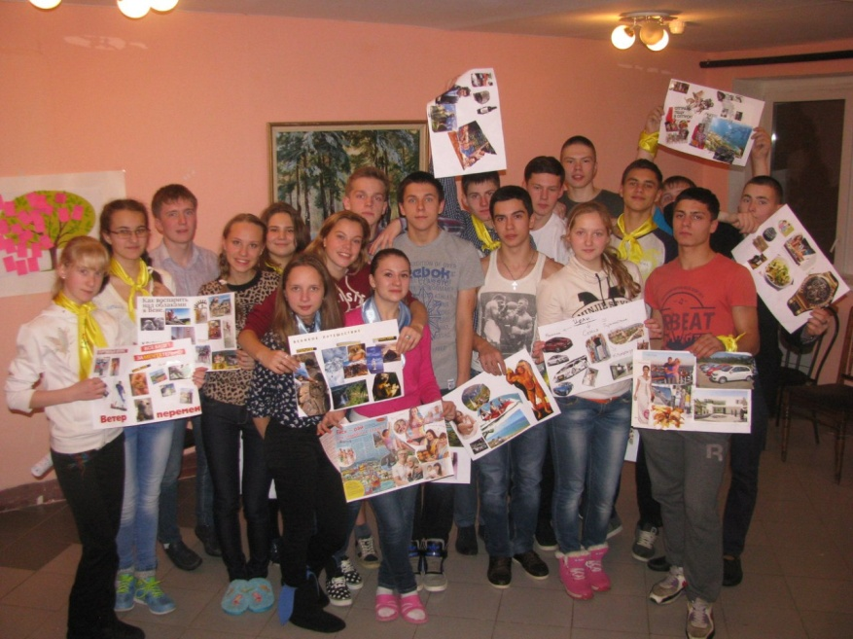
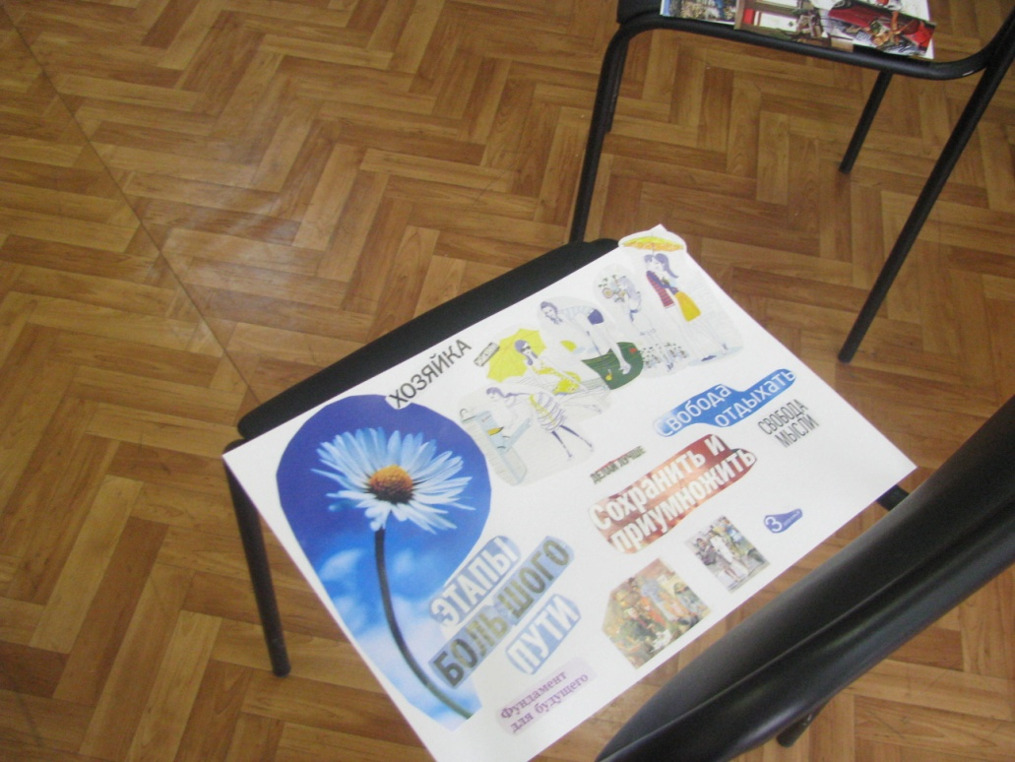
Фильм «СЕКРЕТ»
Подробно на тренинге
«Вконтакте с целью жизни»
придумать образ желаемого, вырезать соответствующие картинки из журналов и создать коллаж.

Slide 4
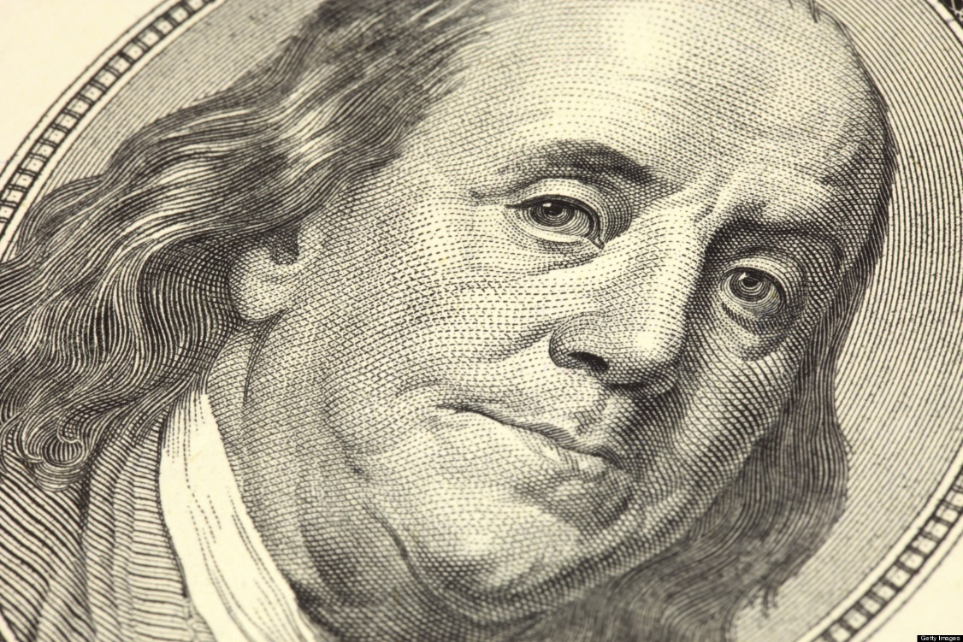
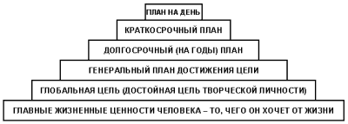
Пирамида Б. Франклина:
6 этажей планирования своей жизни

Slide 5

Ваше направление и предназначение поможет указать образ будущего «Я»
Эссе «Мой день 5 лет спустя»
Глеб Архангельский
«20 лет спустя»
Написать статью о себе будущем, о человеке, посвятившем жизнь реализации своих ценностей.
Бодо Шефер
Мемуарник

Slide 6
Цели как ориентиры для инвестиций
Быть
Кем, каким хочу быть? Смотри статью «20 лет спустя»
Делать
Чем хочу заниматься? Роль определяет дело
Иметь
Что у меня будет? Ваше пространство и достижения

Slide 7
Ежедневник Бодо Шефера
Предназначение
Смысл жизни
Список ценностей
Постулаты веры
  ………………………. (словосочетание)
  ……. …….. …….. ….. (1 предложение)
  1 ценность
  2 ценность
  ………………..
  Счастье не в деньгах;
  Можем то, во что верим!
Цели 5 сфер
здоровья,
Я и мои цели
страница с изображением себя и всех важных целей
Уроки моей жизни
Страница с ошибками, которые не следует повторять.
отношения,
семья,
работа,
финансы,
эмоции
2 страницы Успехи минувшего года
+
2 страницы Самые большие успехи в жизни

Slide 8
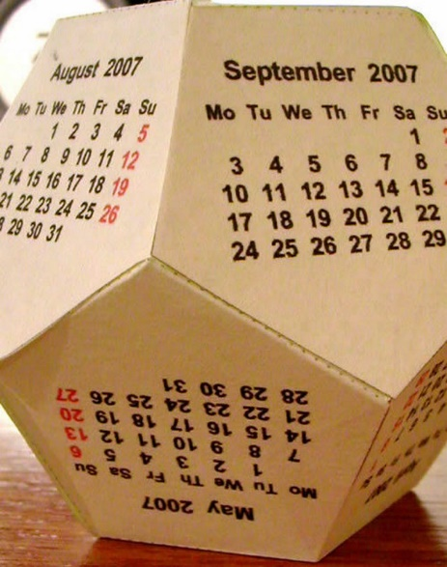
Цели по значимости по масштабу
ИЕРАРХИЯ
ХРОНОЛОГИЯ
ЦЕЛИ на 5 – 10 лет;
ЦЕЛИ от 2 до 5 лет
ЦЕЛИ ближайшего года.
Цели «А» - самые важные цели, абсолютно обязательные;
Цели «В» - цели необязательные, выбранные для ориентира;
Цели «С» - желательные цели, которые при благоприятных условиях.
Время
только
ресурс!

Slide 9
Колесо жизни и 1 000 000 $
Список обязательно!
Дом пространство
Развлечения отдых семья друзья
Любовь Здоровье
Свободное Деньги
Время
Карьера

Slide 10
Инвестиционный парус
Профессиональные интересы и Мотивация
Способности
Черты личности
На что сегодня спрос?
Во что я верю!
Мои ценности!
10
Хочу
6
10
9
Могу
4
0
10
Они
хотят
Надо
другим
10

Slide 11

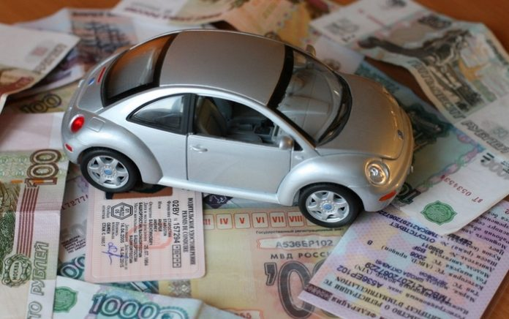

Критерий важности целей:
Экологичность: признание значимости целей обществом.
Реалистичность: наличие ресурсов в оперативном пространстве «Легкое начало и посильные этапы (первые шаги)». «Я ХОЧУ МАШИНУ (400 000):
1 шаг получи права (25 000) 2 шаг оформи кредит.
Важность для вас: Почему вам важно это получить? ЗАЧЕМ ВАМ ЭТО?

Slide 12
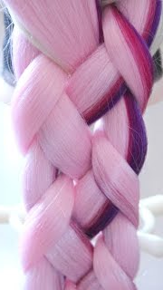
Французское плетение
1.Определить цель.
2. Выяснить кто из друзей, близких знакомых ее добился.
3. Как это знание помогает Вам достичь цели?
4. Как в достижении цели помогает семья? Ваш любимый (ая)?
5. Какое событие произошло с Вами сегодня?
6. Как оно приближает Вас к цели?
7. Какую энергию даёт событие? Как её использовать?

Slide 13

Алгоритм картины будущего:
Сформулировать цель на ближайшие 5 лет (достижимую, измеримую).
Записать задачи на каждый год (этапы в достижении данной цели).
Прописать действия в ближайшие три месяца. (Выбор девиза).
После трёх месяцев смена формулировки девиза + новый список шагов.
В конце года сверка результата с целью.
Поощрение себя за успех (и т.д. в следующие годы).

Slide 14
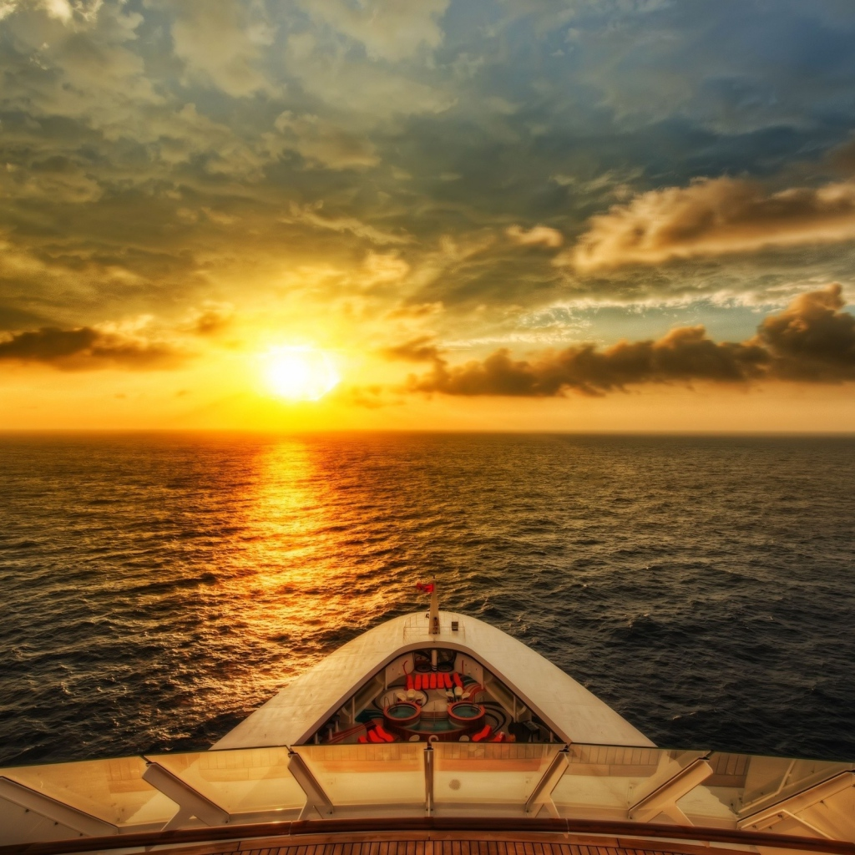
«Золотые корабли»
Люди увлеченные вашей темой, идеей, начинанием.
Их энтузиазм и мотивация будет мотивировать вас!
Бойтесь «пустых кораблей»
Не делайте ставку на «серебряные корабли».

Slide 15
Список негативных целей
(Чего я не хочу)
Здоровье и жизненная энергия.
Деньги и карьера.
Отношение с близкими.
Вредные привычки.
Подумайте, что в настоящем и будущем вас не устраивает или будет не устраивать, если останется все как есть?
“НЕ ХОЧУ”
“НЕ ХОЧУ”
“НЕ ХОЧУ”
“НЕ ХОЧУ”
“НЕ ХОЧУ”
“НЕ ХОЧУ”
“НЕ ХОЧУ”
“НЕ ХОЧУ”
“НЕ ХОЧУ”
“НЕ ХОЧУ”
“НЕ ХОЧУ”
Далее в правой пустой колонке напротив каждого “НЕ ХОЧУ” дайте ответ на вопрос
“Что прямо сейчас и в ближайшем будущем вас по-настоящему вдохновило бы, если бы не было ограничений в деньгах, путешествиях и здоровье?”

Slide 16

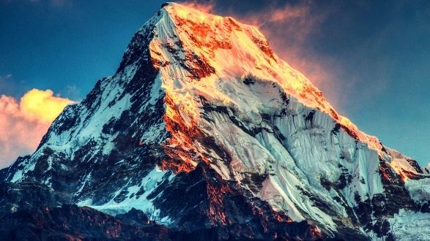
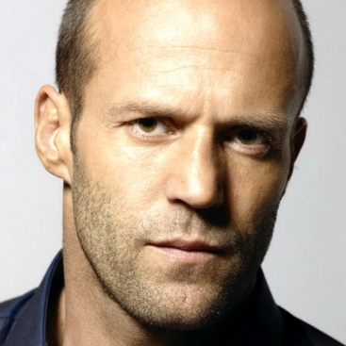
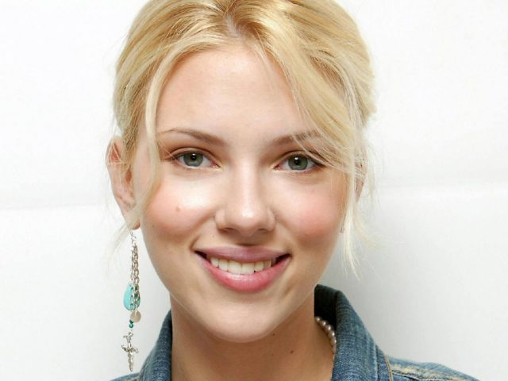
Список невероятностей
список мечт, которые не сбудутся никогда
Мировое господство
Подняться на Эверест.
Встретиться с
Заработать 1 000 000 000
Отключайте критика и представьте, что все возможности мира у ваших ног, надо только щелкнуть пальцами.

Slide 17
Мечта или конкретная цель?
 | Характеристика цели | Расшифровка и пример
1 | Конкретность | Максимально конкретно описано, что должно получиться в результате (хочу научиться способам учета личного времени)
2 | Измеримость | Существуют показатели, признаки, по которым можно судить о достижении цели (веду учет своего времени)
3 | Достижимость | Получение результата к определенному сроку. Четкие временные рамки реализации цели (к 15 января 2012 г.)
4 | Реалистичность | Доступность и достаточность ресурсов для реализации намеченного замысла (тренинг, источники информации + собственное упражнение в практике учета)
5 | Операциональность | Представляется понятный порядок действий, реальная (ваша личная) деятельность по достижению цели
6 | Перспективность | Совпадение результата и процесса его достижения с вашим списком жизненных ценностей и приоритетов
7 | Экологичность | признание значимости ваших целей обществом

Slide 18
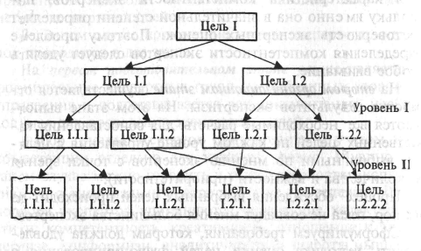
Дримса (способ проверки возможной цели)
После формулировки цели прописываете 100 шагов по ее достижению (ДРЕВО ЦЕЛЕЙ) иначе это Dreamsa (дримса) «вешание лапши» самому себе.
Далее из списка 100 шагов начинайте (как можно раньше) реализовывать ближайшие!
Начинать отсюда!

Slide 19
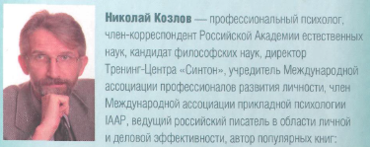
Контрольные точки от Николая Козлова
Точка «Сегодня»
Точка «Вершины»
Точка «Завершение трудового пути»
Точка «Перед смертью»

Slide 20
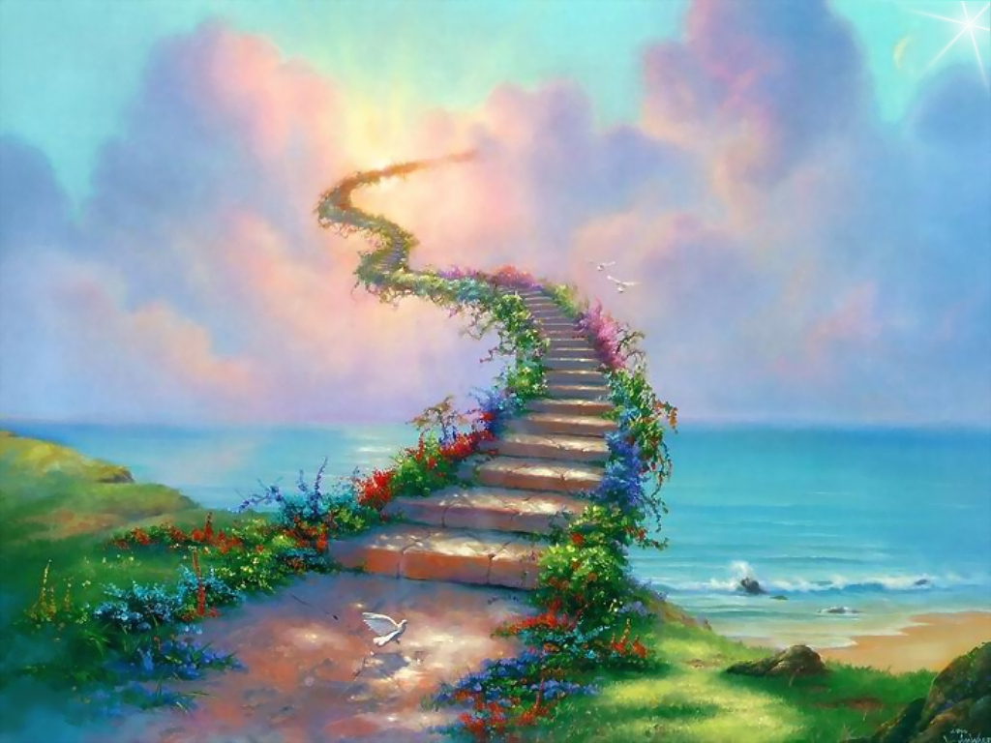
СЕГОДНЯ, первый день твоей оставшейся жизни!

Slide 21
Вопросы по пройденному материалу ;)
Надо ли мне познавать себя, разбираться в том, что я хочу и могу?!
Стоит ли искать своё предназначение?
Какая работа сделает меня счастливым?
Готов ли Я изменить свою жизнь?

